Slide 1


激励发现，推动创新—
利用Web of Science进行创新性科学研究
叶选杰 科睿唯安 xuanjie.ye@Clarivate.com
2018/11

Slide 2

从SSCI看世界
 |  | SSCI
3000+ | 学科 | 200+ | 回溯年代 | 100000+
期刊 | 50+ | 国家/地区 | 1900 | 发文机构
Notes:
世界地图背景

Slide 3
从SSCI看世界
603,326
686,563
POLITICAL SCIENCE
PSYCHIATRY
483,772
776,637
SSCI
EDUCATION & EDUCATIONAL RESEARCH
ECONOMICS
490,677
374,705
PUBLIC ENVIRONMENTAL & OCCUPATIONAL HEALTH
SOCIOLOGY
429,539
PSYCHOLOGY MULTIDISCIPLINARY
399, 511
INFORMATION SCIENCE LIBRARY SCIENCE

Slide 4
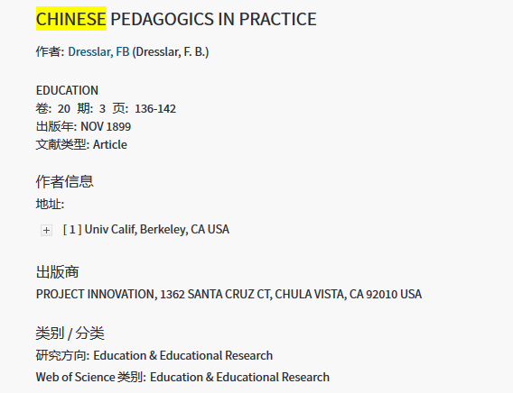
从SSCI看中国 — 国际社会对中国问题的关注度持续升温
《现行中国教学法研究》，1899年，
Dresslar, F.B.，加州大学伯克利分校
主题: (china OR chinese) 时间跨度: 所有年份. 索引: SSCI.

Slide 5
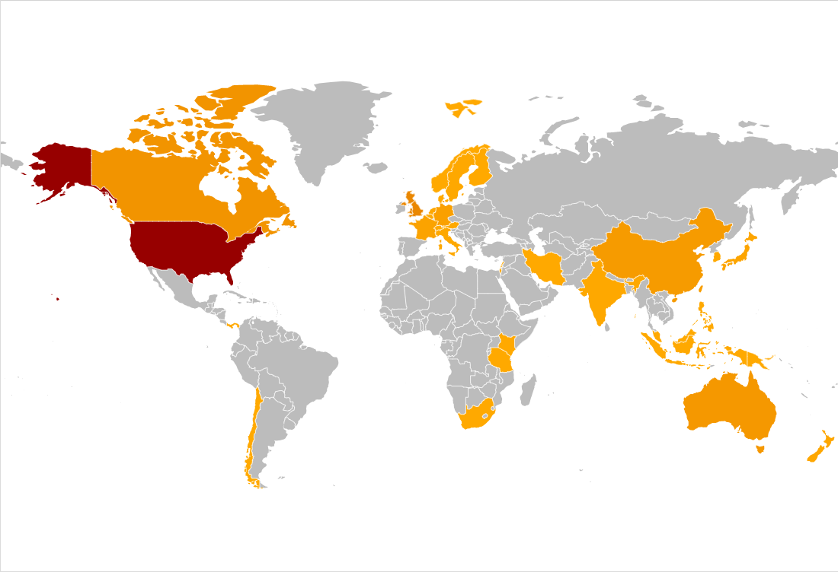
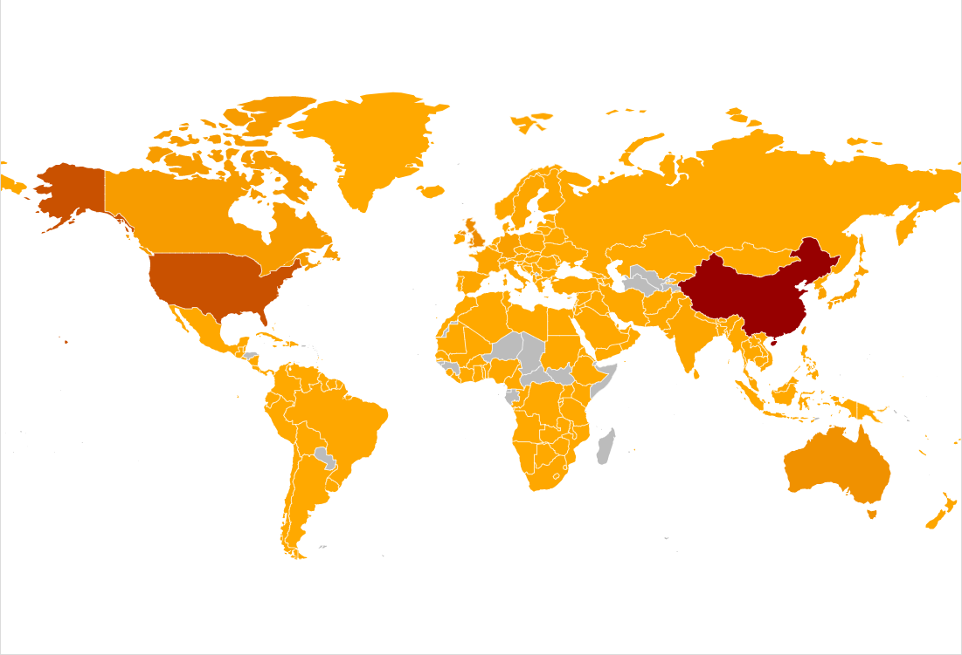
从SSCI看中国
— 研究中国社会科学问题的国家/地区几乎覆盖全球大多地区
45个国家/地区
170个国家/地区

Slide 6
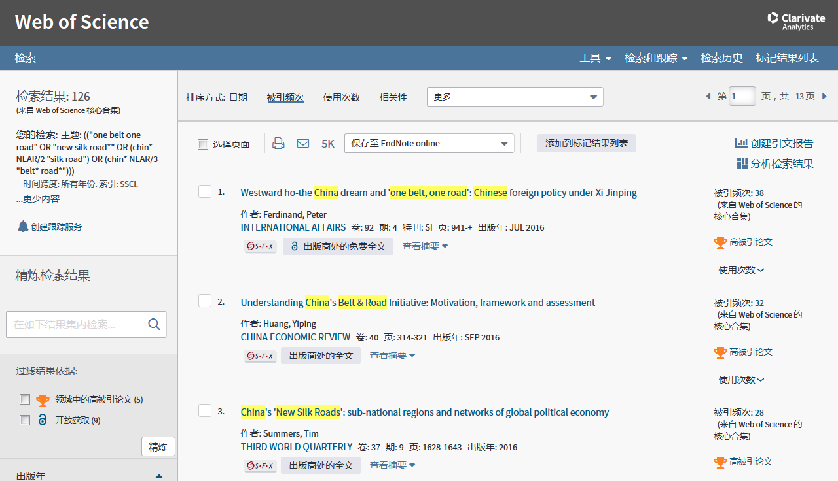
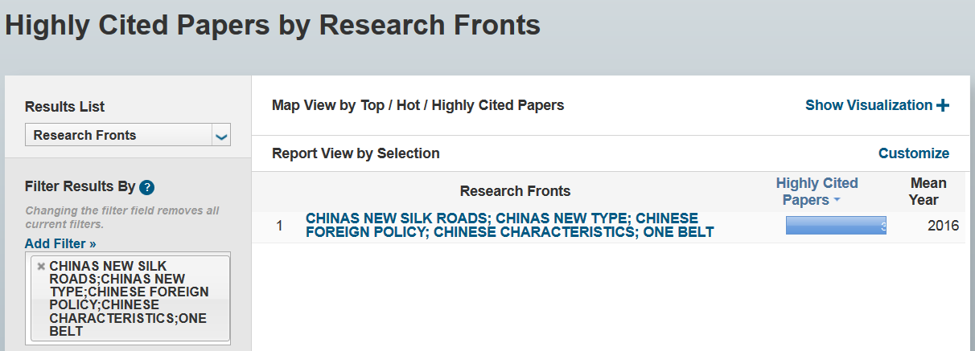
从SSCI看中国 — 当前国内社会热点·“一带一路”
ESI Research Fronts 研究前沿
Peter Ferdinand，华威大学，皇家国际事务研究所亚太项目带头人
黄益平，北京大学国家发展研究院副院长
Tim Summers，香港中文大学中国研究中心，查塔姆学会
主题: (("one belt one road" OR "new silk road*" OR (chin* NEAR/2 "silk road") OR (chin* NEAR/3 "belt* road*"))) 时间跨度: 所有年份. 索引: SSCI.
Notes:
世界关注的中国热点

Slide 7
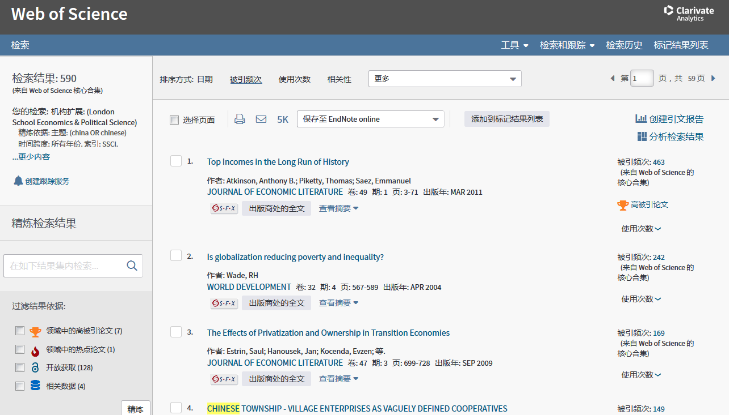

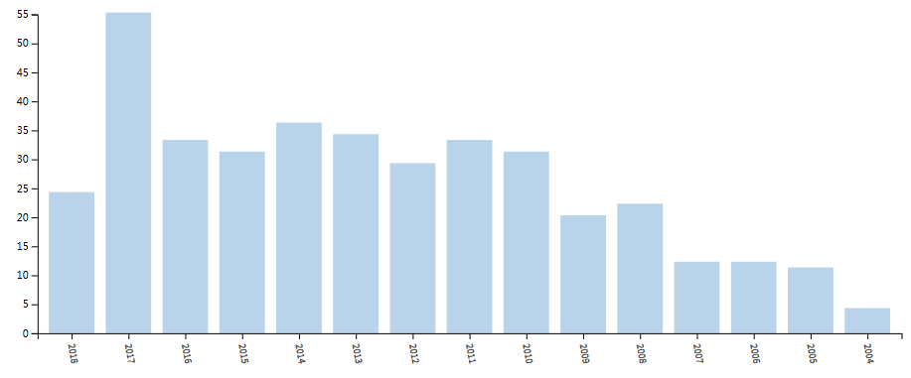
从SSCI看中国 — 国际顶尖社科高校关注中国话题·伦敦政治经济学院
机构扩展: (London School Economics & Political Science) 精炼依据: 主题: (china OR chinese) 时间跨度: 所有年份. 索引: SSCI.

Slide 8
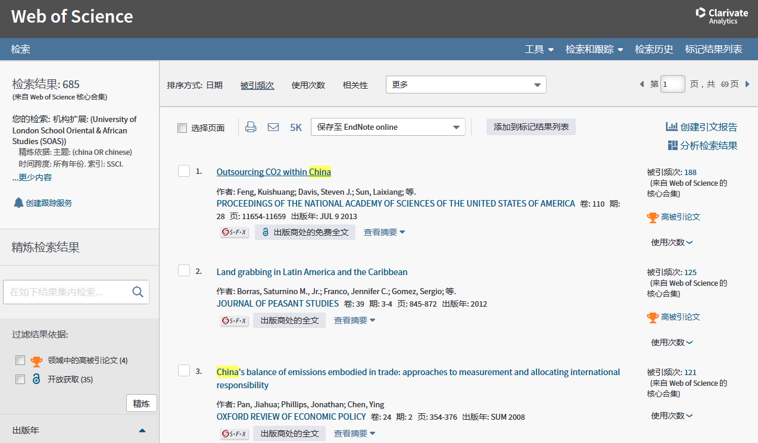

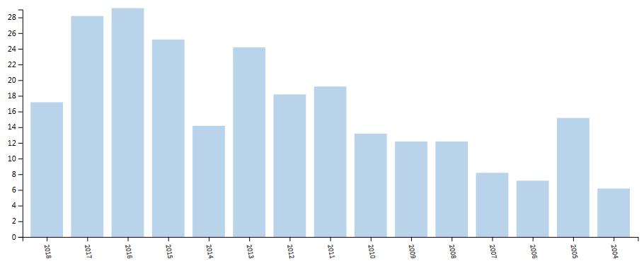
从SSCI看中国 — 国际顶尖社科高校关注中国话题·伦敦大学亚非学院
机构扩展: (University of London School Oriental & African Studies (SOAS)) 精炼依据: 主题: (china OR chinese) 时间跨度: 所有年份. 索引: SSCI.
Notes:
世界一流机构关注的中国热点

Slide 9
从SSCI看中国 — 国际社会科学领域的中国声音
1978年中国学者产出个位数
2001年中国学者有近500篇产出
2008年之后超过美国
2017年接近美国的3倍
合作国家急剧增长
*中国社会科学研究者在国际学术舞台发出了越来越强烈的中国声音。

Slide 10
SSCI论文所获得的的影响力提升，在2010年左右总被引频次超过美国
从SSCI看中国 — 国际社会科学领域中国声音的影响力

Slide 11
SSCI ???

Slide 12
中国SCI发文量已位于世界第二，但SSCI仍为世界第六
出版年 | SSCI 论文数 | SCI 论文数
2007 | 2615 | 99610
2008 | 4040 | 115115
2009 | 4588 | 132220
2010 | 5561 | 146835
2011 | 6605 | 170043
2012 | 8223 | 195865
2013 | 9277 | 233443
2014 | 11051 | 267483
2015 | 12781 | 297682
2016 | 15496 | 323295
SCI科技论文产出
SSCI社会科学论文产出

Slide 13
内容提要
1
Web of ScienceTM核心合集及引文索引简介
2
如何利用Web of ScienceTM核心合集为科研服务
3
如何获得更多的学习资源助力科研
4

Slide 14


Web of ScienceTM核心合集及引文索引简介

Slide 15
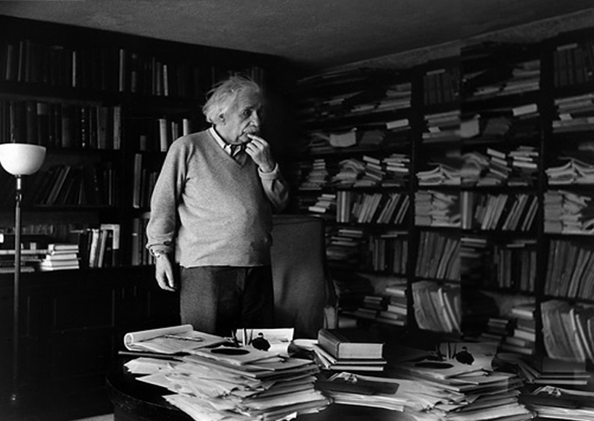

Slide 16

Web of ScienceTM 核心合集数据库简介
Diversity（广度）
Quality（品质）
Depth( 深度 )
Unique data ( 独特 )——Citation Index

Slide 17
Web of ScienceTM核心合集数据库 —— 广度
Science Citation Index Expanded (科学引文索引)
177个学科的9000多种高质量学术期刊 。
Social Sciences Citation Index (社会科学引文索引)
56个社会科学学科的3000多种权威学术期刊。
Arts & Humanities Citation Index (艺术与人文引文索引)
收录28个人文艺术领域学科的1800多种国际性、高影响力的学术期刊的数据内容 。
Conference Proceedings Citation Index – Science+ Social Science & Humanities(会议录引文索引– 自然科学版+社会科学与人文版)
超过160，000个会议录，涉及250多个学科。
Book Citation Index - Science + Social Science & Humanities (图书引文索引–自然科学版 + 社会科学与人文版)
截止至2017年收录超过90,000种学术专著，同时每年增加10,000种新书。
IC/CCR(化学类数据库)
包括超过100万种化学反应信息及420万种化合物。
期刊
SCI+SSCI+A&HCI
会议
CPCI-S+CPCI-SSH
图书
BKCI
化学式
IC/CCR

Slide 18

Web of ScienceTM核心合集数据库 —— 品质
Web of ScienceTM核心合集严格遵循50多年来一贯的选刊标准，动态遴选全球最具学术影响力的高质量期刊。
完整收录每一篇文章的全部信息，包括全面的引文资讯。
前所未有的回溯深度，包含1900年至今的共4900多万条文献和7亿多条参考文献。
Web of ScienceTM核心合集筛选全球优质的学术资源放到平台上，省去了我们大量阅读文献，挑选优质文章的时间和精力。。

Slide 19
Web of ScienceTM核心合集数据库 —— 深度
SCI
SSCI
A&HCI
CPCI
BKCI
百年回溯
1900
1975
1990
2005
基于早期的期刊、报告、出版物来定位当前研究；
追溯某一观点从首次提出至今的历史脉络与方法论；
进行更深入、更全面的检索，并跟踪百年的研究发展趋势。
Notes:
保证我们在足够长的历史纵深上来把握一个课题的发展脉络

Slide 20
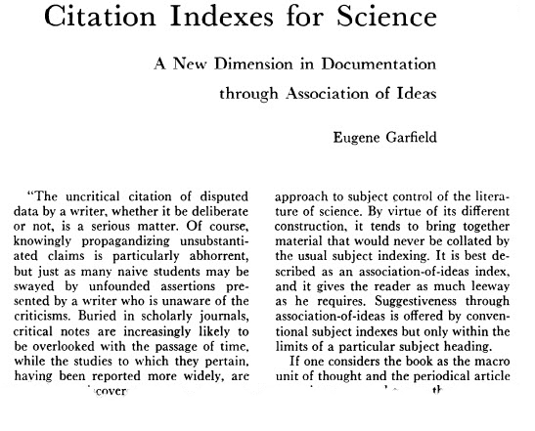
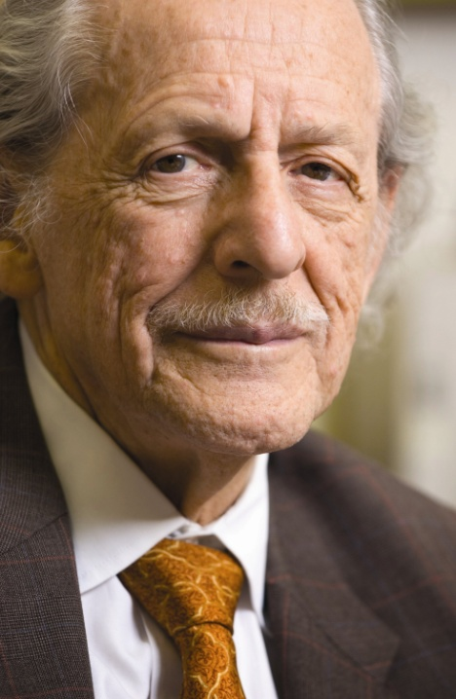
Web of ScienceTM核心合集数据库 —— 引文索引
Citation Index 引文索引
Dr. Garfield 1955年在 Science 发表论文提出将引文索引作为一种新的文献检索与分类工具：将一篇文献作为检索字段从而跟踪一个Idea的发展过程及学科之间的交叉渗透的关系。
Dr. Eugene Garfield
Founder & Chairman Emeritus ISI

Slide 21
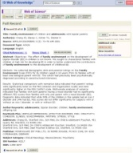
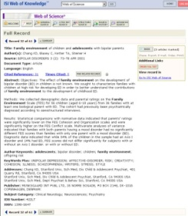
Web of ScienceTM核心合集数据库 —— 引文索引
从一篇高质量的文献出发，沿着科学研究的发展道路……
施引文献
2012
2015
2010
参考文献
2014
2017
2005
相关记录
1993
2002
2004
1980
2013
引用
1999
2009
引文索引系统打破了传统的学科分类界限，既能揭示某一学科的继承与发展关系，又能反映学科之间的交叉渗透的关系 。

Slide 22
Related Record 相关记录
论文甲
论文乙
Synthesis of Amino Acids
Synthesis of Amino Acids
Synthesis and/or collection of Synthesis and/or collection of amino acids is critical for cell survival. They not only serve as the building blocks for proteins but also as starting points for the synthesis of many important cellular molecules including vitamins and nucleotides.
Synthesis and/or collection of Synthesis and/or collection of amino acids is critical for cell survival. They not only serve as the building blocks for proteins but also as starting points for the synthesis of many important cellular molecules including vitamins and nucleotides.
Synthesis of Amino Acids
Synthesis of Amino Acids
Synthesis of Amino Acids
Synthesis of Amino Acids
Synthesis of Amino Acids
Synthesis of Amino Acids
Synthesis and/or collection of Synthesis and/or collection of amino acids is critical for cell survival. They not only serve as the building blocks for proteins but also as starting points for the synthesis of many important cellular molecules including vitamins and nucleotides.
Synthesis and/or collection of Synthesis and/or collection of amino acids is critical for cell survival. They not only serve as the building blocks for proteins but also as starting points for the synthesis of many important cellular molecules including vitamins and nucleotides.
Synthesis and/or collection of Synthesis and/or collection of amino acids is critical for cell survival. They not only serve as the building blocks for proteins but also as starting points for the synthesis of many important cellular molecules including vitamins and nucleotides.
Synthesis and/or collection of Synthesis and/or collection of amino acids is critical for cell survival. They not only serve as the building blocks for proteins but also as starting points for the synthesis of many important cellular molecules including vitamins and nucleotides.
Synthesis and/or collection of Synthesis and/or collection of amino acids is critical for cell survival. They not only serve as the building blocks for proteins but also as starting points for the synthesis of many important cellular molecules including vitamins and nucleotides.
Synthesis and/or collection of Synthesis and/or collection of amino acids is critical for cell survival. They not only serve as the building blocks for proteins but also as starting points for the synthesis of many important cellular molecules including vitamins and nucleotides.
A B C D E F
Notes:
扩展研究视野

Slide 23
如何利用Web of ScienceTM核心合集为科研服务

Slide 24
Web of ScienceTM核心合集 为科研人员建立整合的创新研究平台
Essential Science Indicators
Web of Science
信息助力科研创新全流程
研究主题
申请基金
分析领域
设计方案
学术出版
Journal Citation Report
EndNote
Essential Science Indicators
Web of Science
信息与工具
Web of Science
Web of Science
InCites

Slide 25
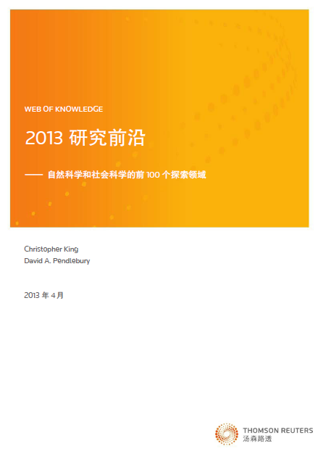





研究前沿报告
Clarivate Analytics与中国科学院合作发布《2014研究前沿》 《2015研究前沿》 《2016研究前沿》 《2017研究前沿》 《2018研究前沿》报告

Slide 26

https://clarivate.com.cn/blog/2018researchfronts/

Slide 27
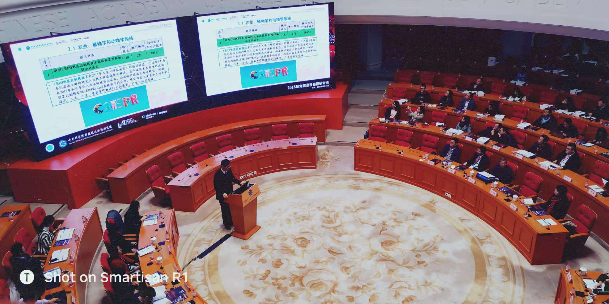

《2018研究前沿》发布暨研讨会
《2018研究前沿》报告依托于中国科学院杰出的文献分析实力，根据科睿唯安Web of Science和Essential Science Indicators （基础科学指标，简称ESI）的高质量数据，遴选出了2018 年自然科学和社会科学的10 个大学科领域排名最前的100 个热点前沿和 38 个新兴前沿。

Slide 28
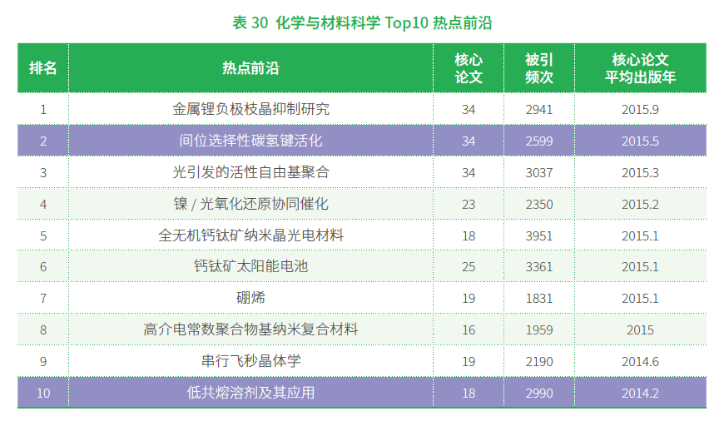
2018年化学与材料科学领域研究前沿

Slide 29

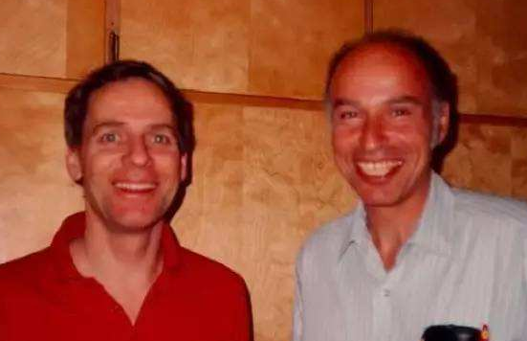

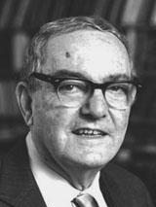
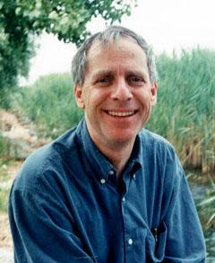
回溯经典文献，跟踪研究前沿
越查越新
1990
施引文献
越查越深
1981
2017
参考文献
1979
1969
1972
1974
相关综述
越查越广
引用
1955
1979
2003

Slide 30


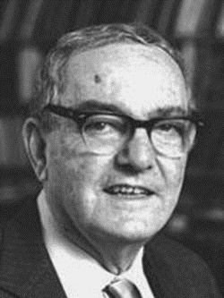
追寻诺奖踪迹
2017
塞勒获诺贝尔经济学奖
基于前景理论、框架效应等理论基础，塞勒与卡尼曼合作，提出了“禀赋效应”
1990
卡尼曼和特沃斯基第一次提出“前景理论”，用行为实验的方式进一步质疑了“经济人假设”
1979
1955
赫伯特·西蒙发表题为《A Behavioral Model of Rational Choice》的文章，第一次向“经济人假设”发起挑战
1981
基于前景理论，特沃斯基和卡尼曼又进一步提出了“框架效应”理论
2002
卡尼曼获诺贝尔经济学奖
1978
西蒙获诺贝尔经济学奖

Slide 31
Web of ScienceTM核心合集为科研人员建立整合的创新研究平台
写作
分析
检索
投稿
管理

Slide 32
Web of ScienceTM核心合集为科研人员建立整合的创新研究平台
检索

Slide 33

人工智能 Artificial Intelligence

Slide 34

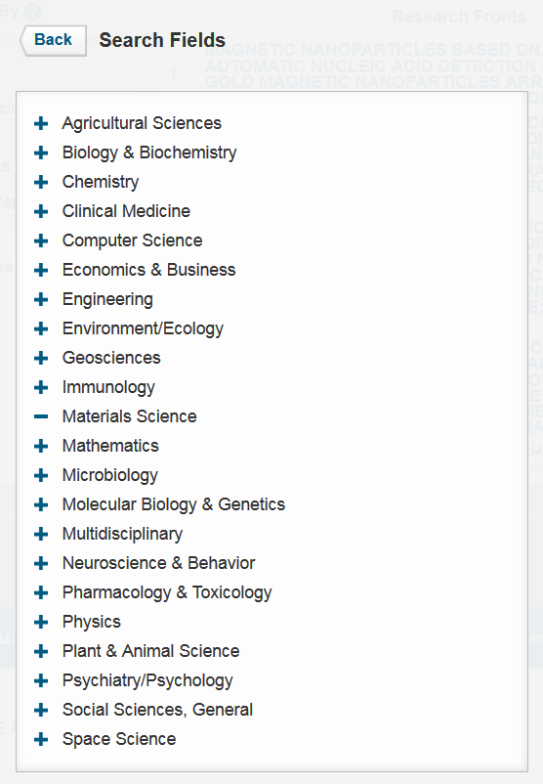
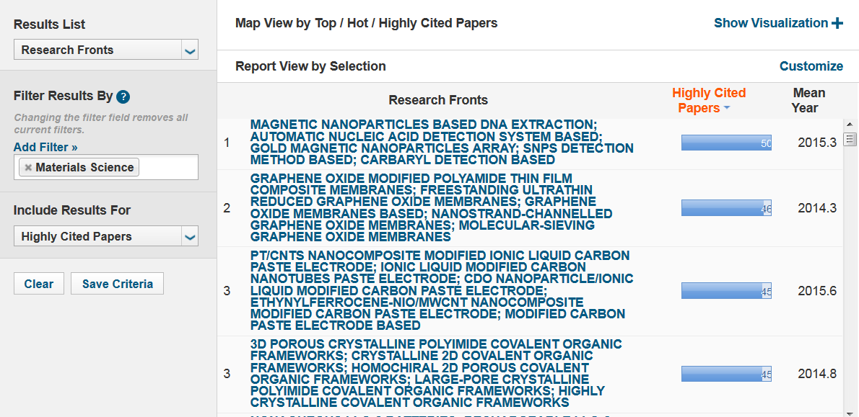
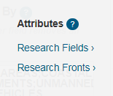
利用ESI Research Fronts把握研究前沿
持续更新
锁定课题

Slide 35
机器学习领域的研究前沿
高被引论文数
引用*频次
论文发表的平均年代
机器学习量子阶段；量子机器学习；学习相变；神经网络量子态；非监督机器学习
10
2017.1
188
基于机器学习的原子间势；实时机器学习；可拓展神经网络电位
2016.5
6
167
2
196
2015
概率机器学习；人工智能；前景
注：*“引用频次”是指研究前沿中高被引论文所带来的引用次数
Notes:
注：高被引论文指按照同一年同一个ESI学科发表论文的被引频次按照由高到低进行排序，排在前1%的论文。

Slide 36

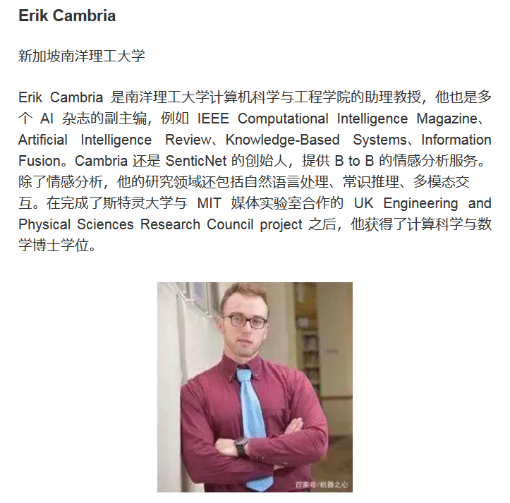
自然语言处理领域的研究前沿
高被引论文数
引用*频次
论文发表的平均年代
IEEE 2018 AI领域十大青年学者
情感分析；观点挖掘；深度卷积神经网络；基于深度学习的文本模型；自然语言处理研究
6
2014.8
365
新加坡国立大学、慕尼黑理工大学、清华大学、MIT | Cambria, Erik、Schuller, Bjoern、夏云庆、Havasi, Catherine 《IEEE INTELLIGENT SYSTEMS》 | 2013
以色列希伯莱大学 | Feldman, Ronen《COMMUNICATIONS OF THE ACM》 | 2013
南洋理工大学、斯坦福大学 | Cambria, Erik、White, Bebo 《IEEE COMPUTATIONAL INTELLIGENCE MAGAZINE》 | 2014
南洋理工大学 | Poria, Soujanya、Cambria, Erik 《KNOWLEDGE-BASED SYSTEMS》 | 2016
南洋理工大学、斯特林大学、MIT | Poria, Soujanya、Cambria, Erik、Howard, Newton、Huang, Guang-Bin、Hussain, Amir《NEUROCOMPUTING》 | 2016
南洋理工大学 | Majumder, Navonil、Poria, Soujanya、Gelbukh, Alexander、Cambria, Erik《IEEE INTELLIGENT SYSTEMS》 | 2017
注：*“引用频次”是指研究前沿中高被引论文所带来的引用次数
Notes:
高被引论文指按照同一年同一个ESI学科发表论文的被引频次按照由高到低进行排序，排在前1%的论文。

Slide 37
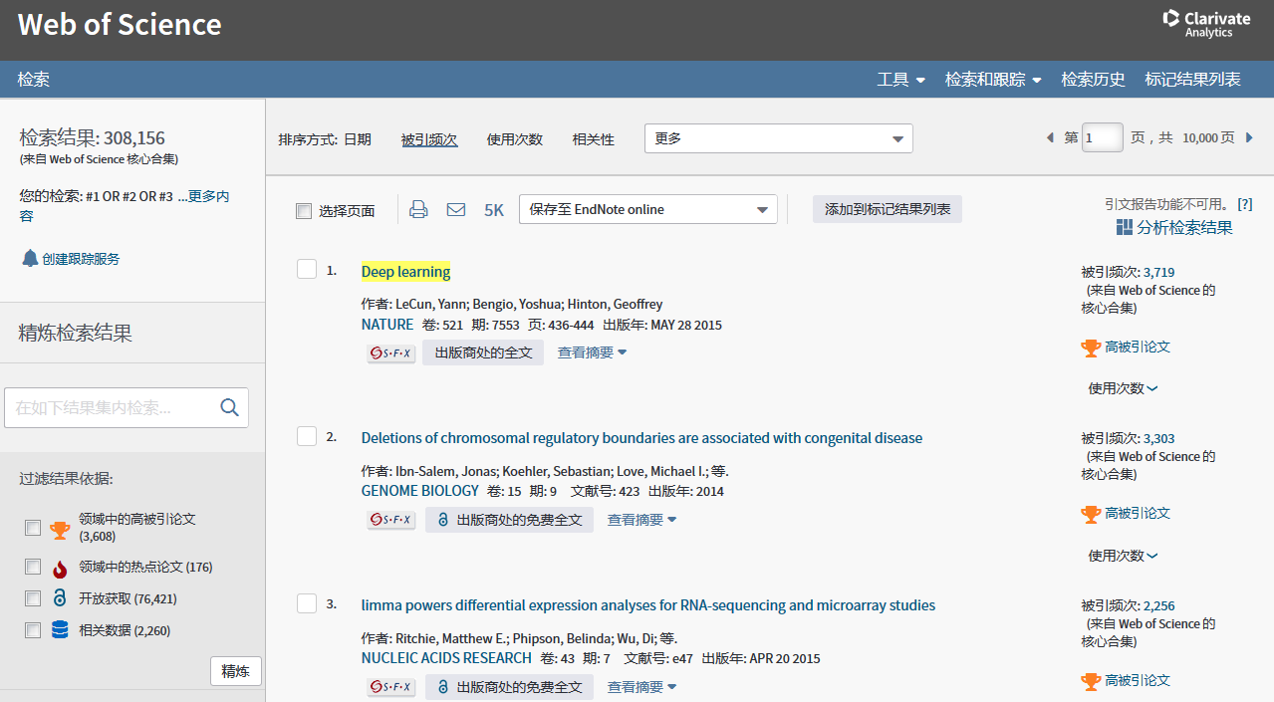
30万篇文献海洋！我该先读哪一篇？？
通过被引频次降序快速锁定核心高影响力文献

Slide 38
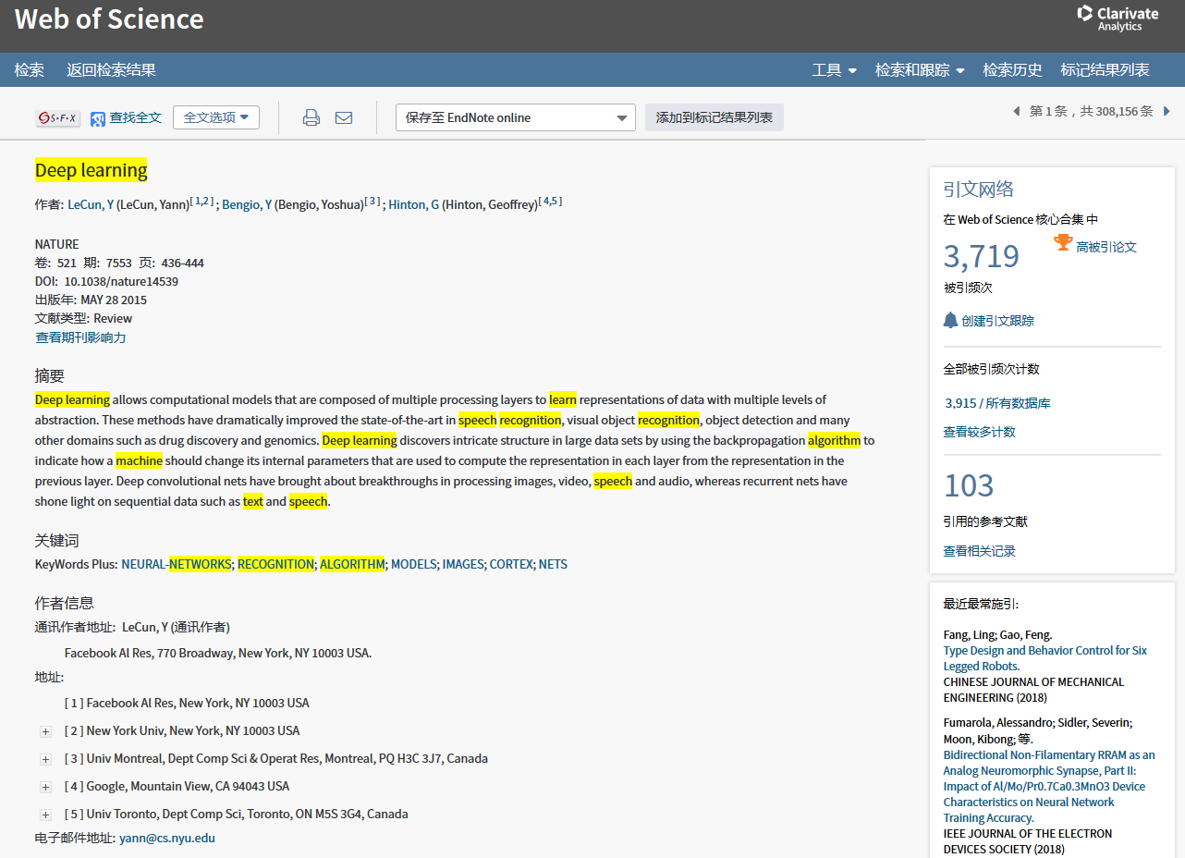
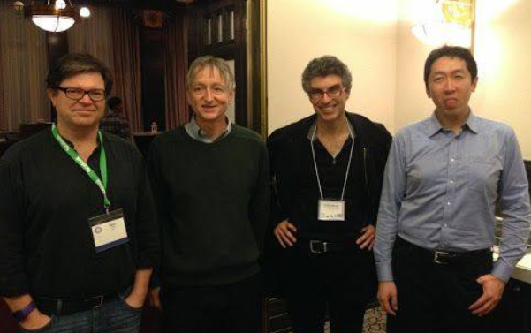
通过被引频次快速锁定核心文献
借助引文网络挖掘更多文献宝藏
深度学习三巨头：
Yann LeCun（Facebook）
Geoffrey Hinton（Google/多伦多大学）
Yoshua Bengio（蒙特利尔大学）
Yoshua Bengio
Yann LeCun
Geoffrey Hinton
吴恩达

Slide 39
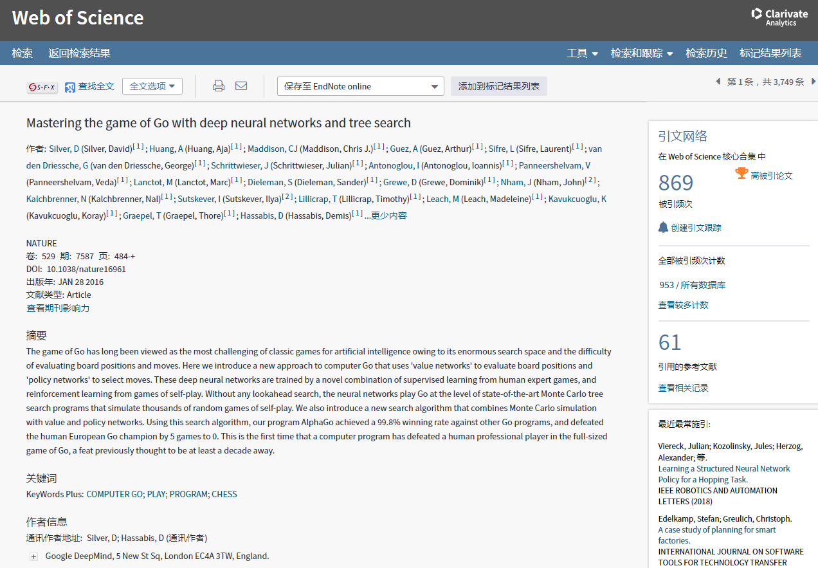
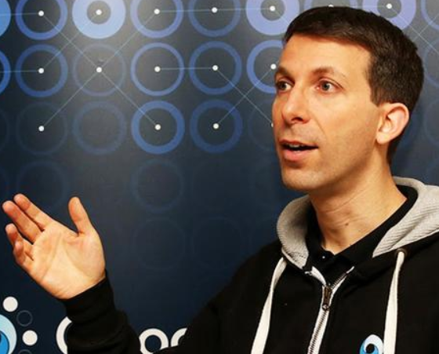

借助引文网络挖掘更多文献宝藏——施引文献
David Silver Demis Hassabis
Google DeepMind
AlphaGo项目主要负责人和创始人

Slide 40
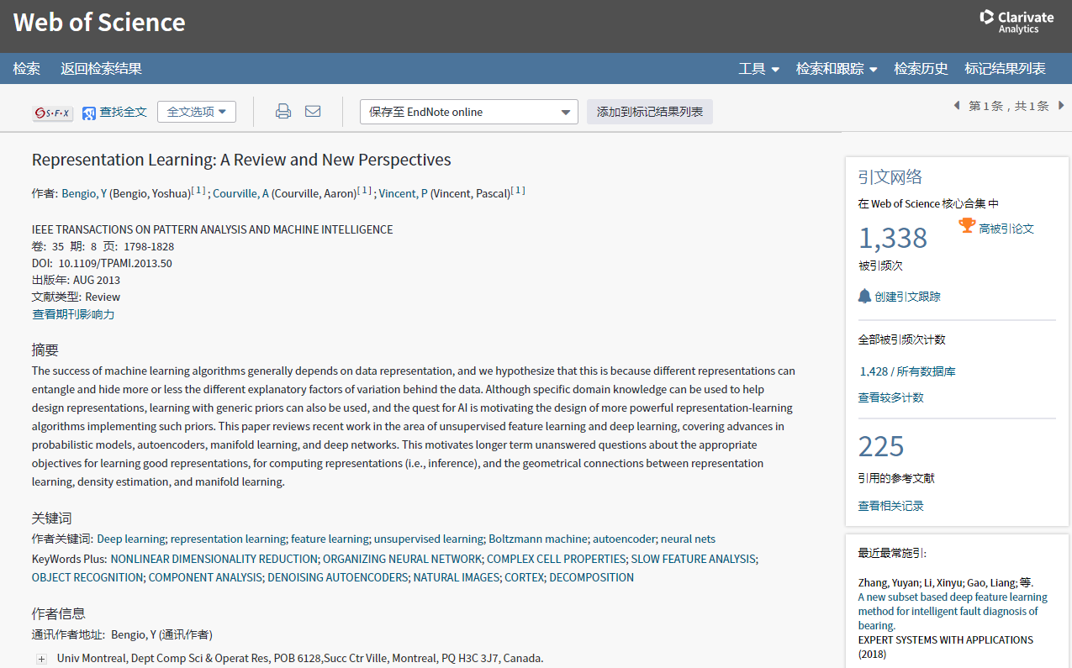

借助引文网络挖掘更多文献宝藏——参考文献
Yoshua Bengio
深度学习三巨头之一关于Deep Learning的一篇综述review文章

Slide 41
引文网络三维度检索——把握课题脉络 挖掘文献宝藏
越查越深
2010
施引文献
2008
2002
百年回溯
参考文献
2003
2006
1998
相关记录
越查越新
1993
1991
2004
1980
2002
引用
越查越广
1999
1994

Slide 42

ESI高水平论文
高被引论文
(Highly Cited Paper)
过去10年中发表的论文,被引用次数在同年同学科发表的论文中进入全球前1％
热点论文
(Hot Paper)
过去２年中所发表的论文,在最近两个月中其影响力排在某学科前0.1%的论文

Slide 43
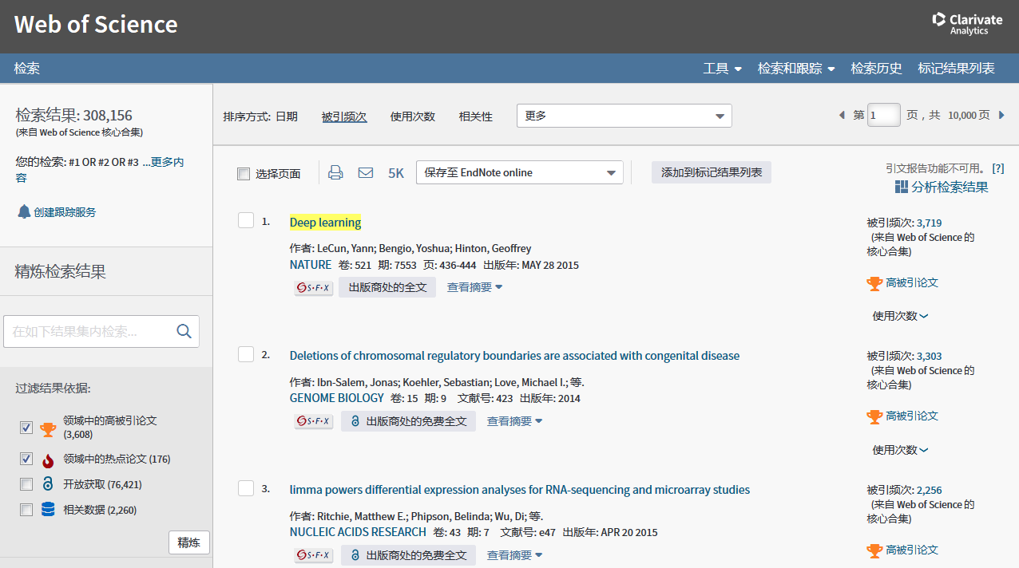
借助ESI高水平论文快速定位核心文献

Slide 44
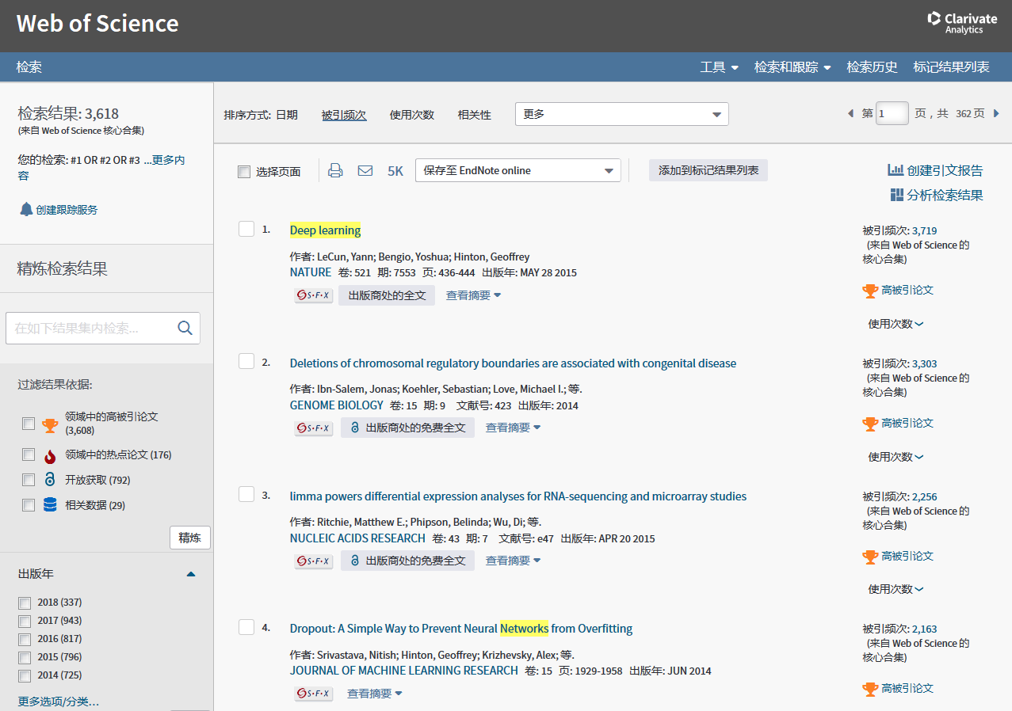
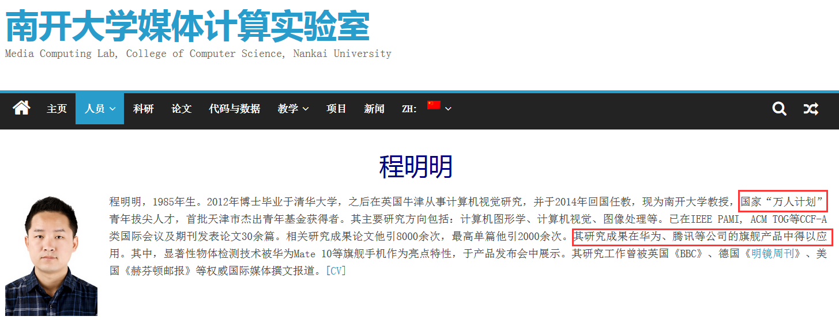


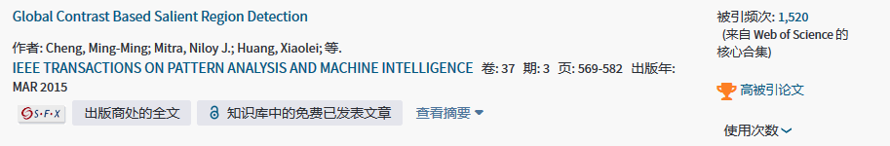
中国学者在ESI高水平论文中的表现
基于整体对比度的显著区域检测
视觉显著性检测(Visual Saliency Detection)
Notes:
基于整体对比度的显著区域检测
视觉显著性检测(Visual Saliency Detection)指通过智能算法模拟人的视觉特点，提取图像中的显著区域(即人类感兴趣的区域)。
http://mmcheng.net/salobj/
https://blog.csdn.net/qq_32493539/article/details/79530118

Slide 45
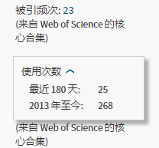
However…
？
？
刚发表不久的文献没有足够长的时间累积引用
有的学科引用的产生相对缓慢或者引用活跃度不高

Slide 46


使用次数——“文献级别用量指标”
针对单篇文献使用量的新指标。数据从2013年2月1日开始记录，针对每篇文献增加两个计数分别为：
“使用次数-最近180天”——最近 180 天内某条记录的全文链接得到访问或是对记录进行保存的次数
“使用次数-2013年至今”——从2013年2月1日开始某条记录的全文链接得到访问或是对记录进行保存的次数
备注：
使用次数记录的是全体 Web of Science 用户进行的所有操作，而不仅仅限于您所属机构中的用户。
如果某篇文献在 Web of Science 平台上有多个不同版本，则这些版本的使用次数将加以统一。
使用次数每天更新一次。
访问量
保存次数
用户行为
更新且受关注的重要文献

Slide 47
“文献级别用量指标”——使用次数

Slide 48
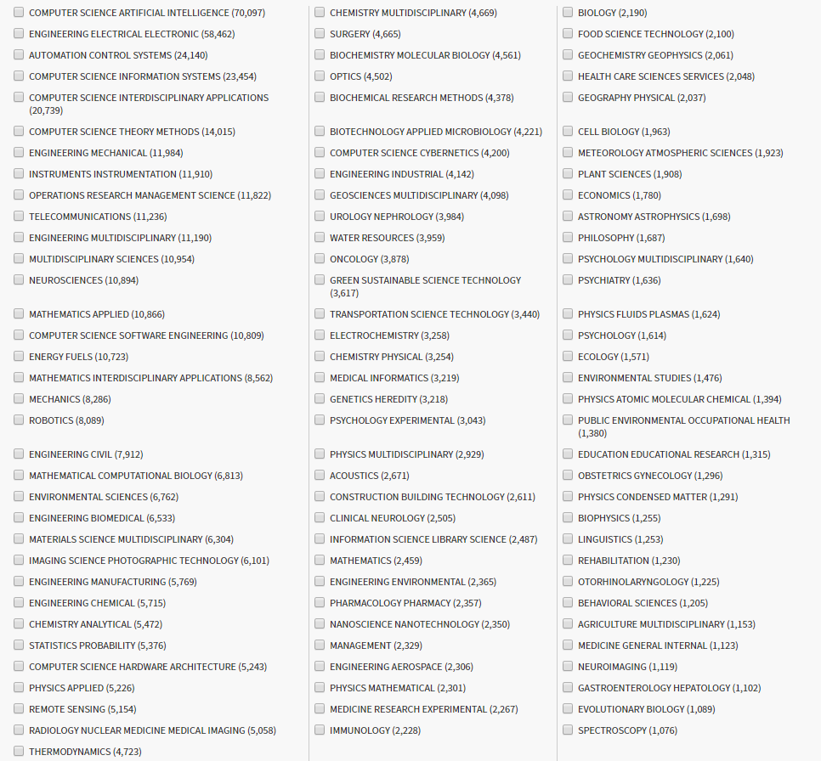
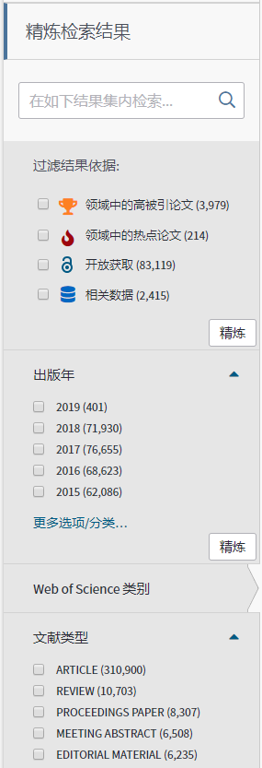
锁定特定学科领域论文
心理学相关学科
机器人学
信息科学与图书馆学、管理学、哲学、教育学、语言学
自然科学
社会科学

Slide 49
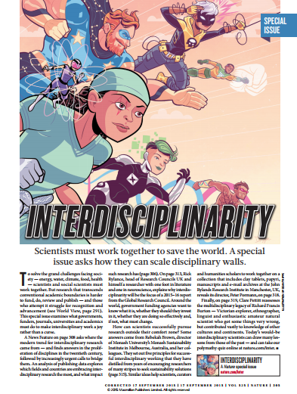
为什么跨学科研究很重要？
一项统计数据表明，在近100年的300多项诺贝尔自然科学奖中，有近半内容是跨学科交叉研究的成果。
2015年9月《自然》杂志专门推出“跨学科研究”的特辑。——为什么跨学科如此重要？（Why interdisciplinary research matters？）
为了解决社会面临的重大挑战，如能源，水资源，气候，食品，健康等，科学家与社会学家需要通力合作，但超越传统学术的学科边界的研究很难收到资助，评议及发表…
资料来源：https://www.nature.com/news/why-interdisciplinary-research-matters-1.18370

Slide 50
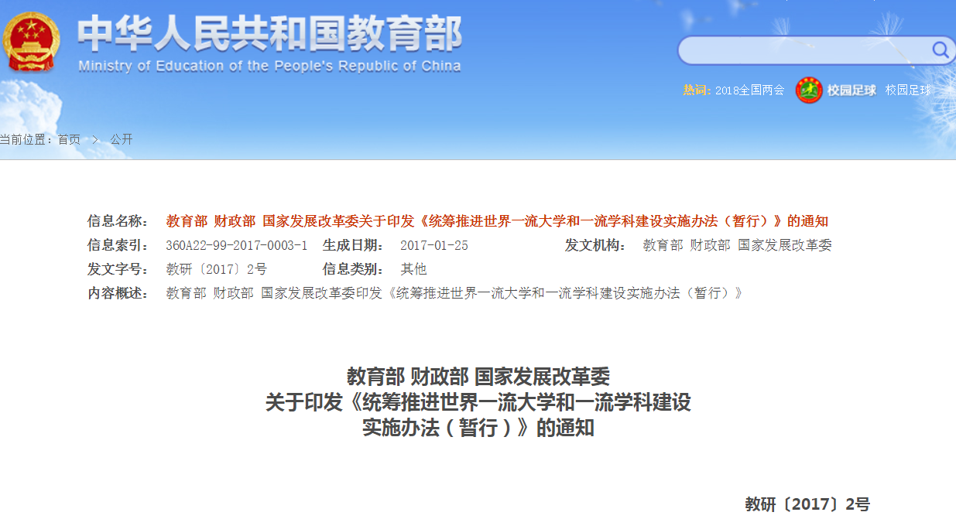

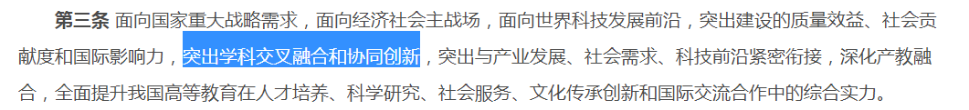
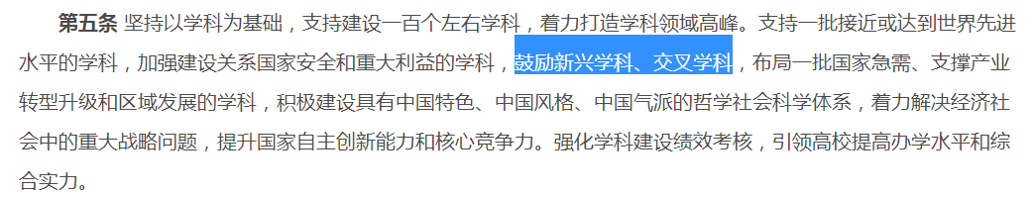
Notes:
http://www.moe.edu.cn/srcsite/A22/moe_843/201701/t20170125_295701.html

Slide 51

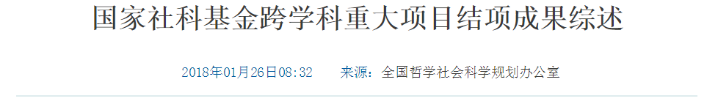
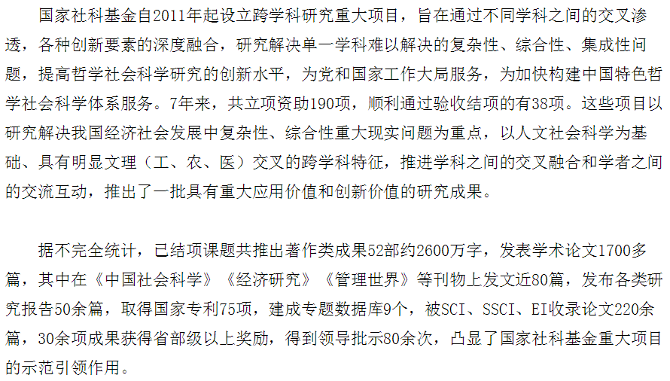
Notes:
http://www.npopss-cn.gov.cn/n1/2018/0126/c219468-29788618.html

Slide 52
Anthropology 人类学 | Economics 经济学 | Geography 地理学 | Information Science & Library Science 信息科学和图书馆科学 | Psychiatry 精神病学 | Psychology, Multidisciplinary 心理学，跨学科 | Social Sciences, Biomedical 社会科学，跨学科 | Demography 人口学
Area Studies 区域研究 | Education & Educational Research 教育和教育研究 | Gerontology 老年医学 | International Relations 国际关系 | Psychology, Applied 心理学，应用 | Psychology, Psychoanalysis 心理学，精神分析 | Social Sciences, Mathematical Methods 社会科学，数学方法 | Family Studies 家庭研究
Business 商业 | Education, Special 教育，特殊 | Health Policy & Services 健康政策和服务 | Law 法学 | Psychology, Biological 心理学，生物 | Psychology, Social心理学，社会 | Social Work 社会福利工作 | Industrial Relations & Labor 劳资关系和劳动力
Business, Finance商业，财经 | Environmental Studies 环境研究 | History 历史 | Linguistics 语言学 | Psychology, Clinical 心理学，临床 | Public Administration 公共管理 | Sociology 社会学 | Political Science 政治学
Communication 通信 | Ergonomics 人体工程学 | History & Philosophy of Science 历史和科学哲学 | Management 管理学 | Psychology, Developmental 心理学，发展 | Public, Environmental & Occupational Health 公共、环境和职业卫生 | Substance Abuse 药物滥用 | Psychology, Mathematical 心理学，数学
Criminology & Penology 犯罪学和刑罚学 | Ethics 伦理学 | History of Social Sciences 社会科学历史 | Nursing 护理 | Psychology, Educational 心理学，教育 | Rehabilitation 康复学 | Transportation 运输 | Social Sciences, Biomedical 社会科学，生物医学
Cultural Studies 文化研究 | Ethnic Studies 种族研究 | Hospitality, Leisure, Sport & Tourism 酒店、休闲、运动和旅游 | Planning & Development 规划和发展 | Psychology, Experimental 心理学，试验 | Social Issues 社会问题 | Urban Studies 城市发展研究 | Women's Studies 妇女问题研究
SSCI — 56
Notes:
绿色：SSCI和SCI双收录
紫色：SSCI和AHCI双收录
橙色：SCI、SSCI、AHCI全收录

Slide 53
Archaeology 考古学 | Film, Radio, Television 电影、广播、电视 | Literary Theory & Criticism 文学理论和批评 | Literature, Slavic 文学，斯拉夫
Architecture 建筑学 | Folklore 民俗 | Literature 文学 | Medieval & Renaissance Studies 中世纪和文艺复兴研究
Art 艺术 | History 历史 | Literature, African, Australian, Canadian 文学，非洲、澳大利亚、加拿大 | Music 音乐
Asian Studies 亚洲研究 | History & Philosophy of Science 历史和科学哲学 | Literature, American 文学，美国 | Philosophy 哲学
Classics 古典文学 | Humanities, Multidisciplinary 人文科学，跨学科 | Literature, British Isles文学，英国 | Poetry 诗歌
Cultural Studies 文化研究 | Language & Linguistics 语言和语言学 | Literature, German, Dutch, Scandinavian 文学，德国、荷兰、斯堪的纳维亚 | Religion 宗教学
Dance 舞蹈 | Literary Reviews 文学评论 | Literature, Romance 文学，浪漫 | Theater 戏剧
AHCI — 28

Slide 54
教育学与人工智能交叉研究

Slide 55
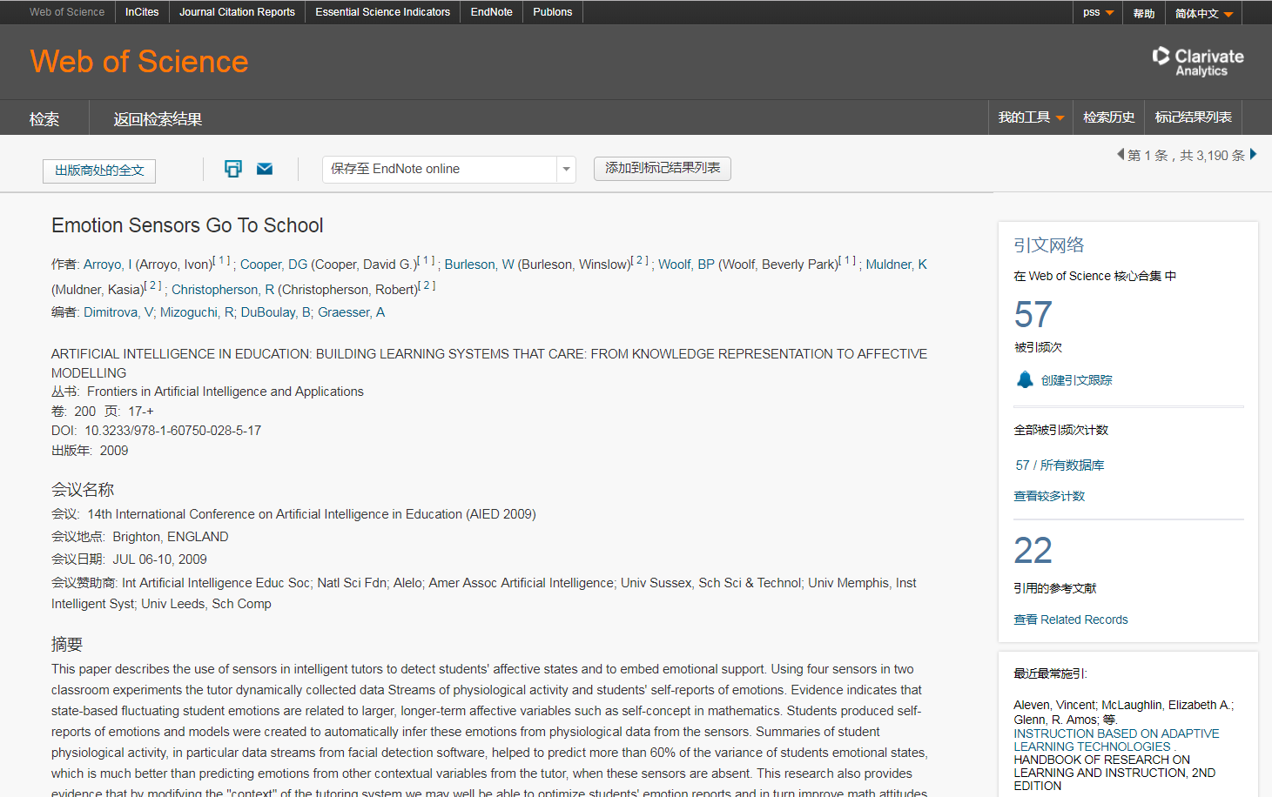

高影响力论文 - 被引频次（降序）
Arroyo教授研究背景横跨三大学科：教育学、计算机科学、心理学，专注于设计用于数学教学和评估的新技术。
本篇研究创建智能教学系统，自动评估学生的数学技能、情感状态和元认知状态，提高教学效率。
Ivon Arroyo
美国马萨诸塞大学阿默斯特分校

Slide 56
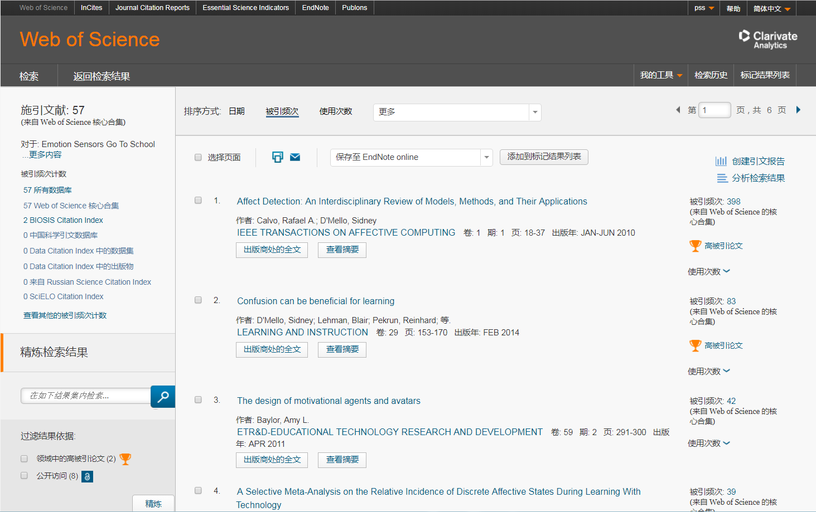
全记录页面 - 施引文献

Slide 57
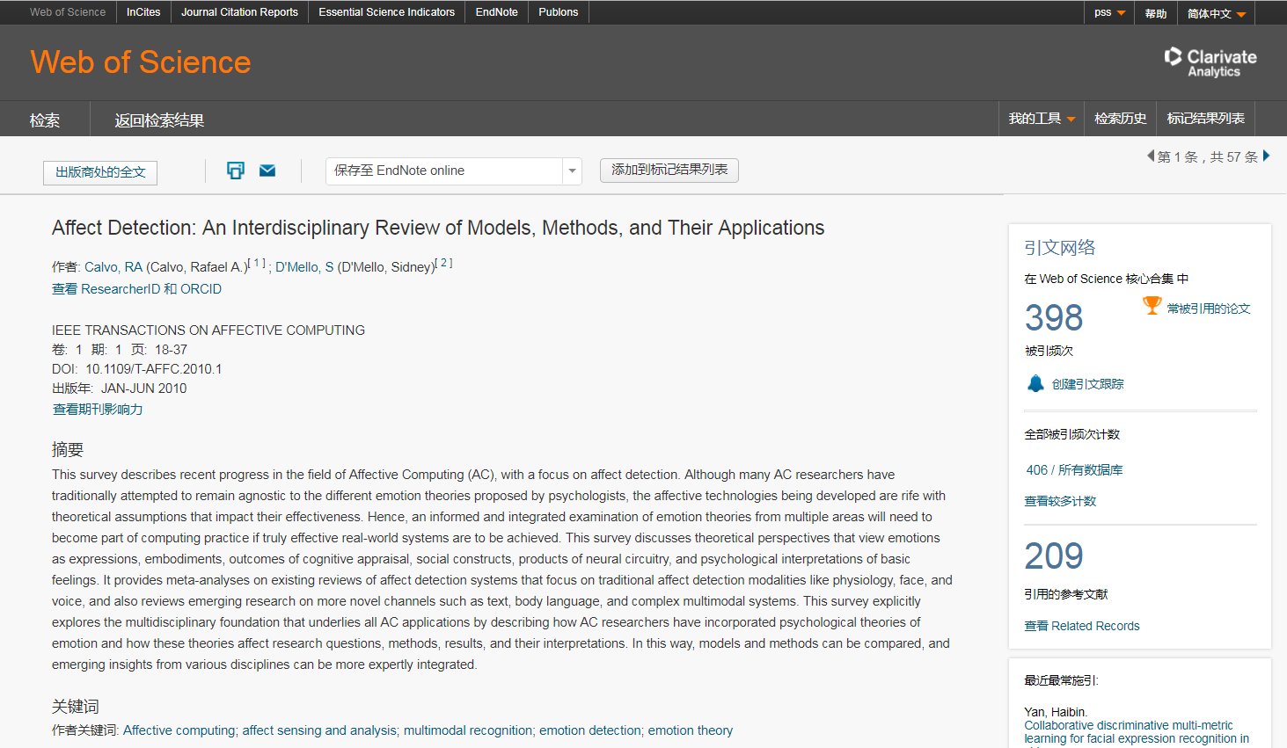
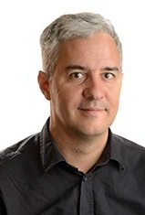
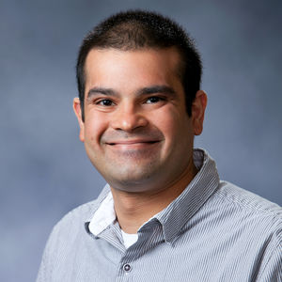
全记录页面 - 施引文献
建立在Ivon Arroyo教授的智能教学系统的研究基础之上，在情感计算领域尤其是情感监测方面的研究成果
Rafael Calvo
澳大利亚悉尼大学
电气与信息工程学院
教授
Sidney D'Mello
美国圣母大学
心理学和计算机科学学院 副教授
Notes:
密歇根大学教育学院院长德博拉•鲁文贝格•伯尔（Deborah Loewenberg Ball）

Slide 58
全记录页面 – 参考文献
参考文献 22

Slide 59
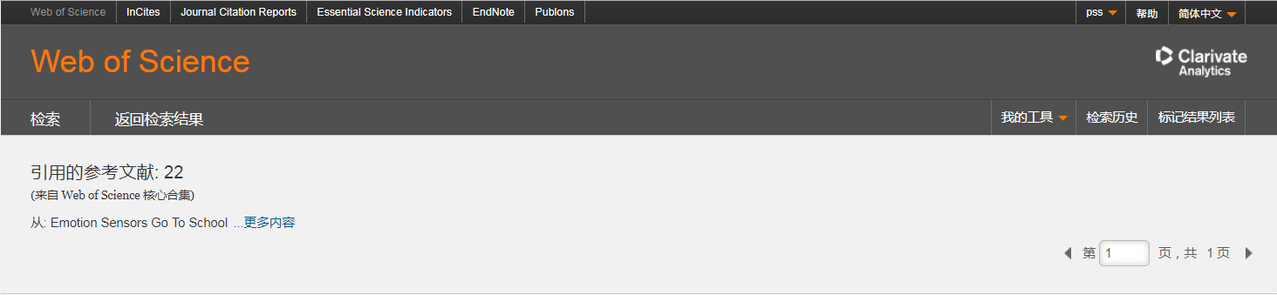

全记录页面 – 参考文献
通过“参考文献”能够更好地了解一篇论文引用了哪些文献，更好地了解一篇论文是如何构建起来的
Ivon Arroyo教授在2004年就已经开始在相关领域进行研究

Slide 60


Ivon Arroyo教授在2016年凭借“智能教学系统”的相关研究获得了美国国家科学基金会$749,983的资助。
Ivon Arroyo教授在2017年凭借“可穿戴设备在数学教学中的应用”的相关研究获得了美国国家科学基金会Career Award及奖金 $586,839 。

Slide 61
Web of ScienceTM核心合集为科研人员建立整合的创新研究平台
分析
检索

Slide 62
分析已有文献的信息价值
分析检索结果
分析某研究课题的总体发展趋势。
找到该研究课题中潜在的合作者和合作机构。
对该课题领域的国家信息分析，例：国家内领先机构和高校等。

Slide 63

分析检索结果
课题发展趋势
高产出机构，找合作，找深造
主要基金资助来源
高产出人员，找导师、审稿专家、合作者
主要学术会议
不同国家/地区产出对比

Slide 64

全球AI领域论文主要贡献机构
中国科学院
法国国家科学研究院
英国伦敦大学
伊斯兰阿扎德大学
美国得克萨斯大学
印度理工学院
浙江大学
美国加州大学
清华大学
哈尔滨工业大学

Slide 65







清华大学AI领域论文主要贡献者
孙富春
智能技术与系统国家重点实验室副主任
智能控制；机器人与飞行器的导航与控制；网络控制系统；人工认知系统的信息感知和处理
欧阳明高
汽车安全与节能国家重点实验室主任
中国科学院院士
刘华平
计算机科学与技术系
机器人感知、学习与控制；多模态信息融合
周杰
信息科学技术学院 副院长
自动化系 主任
模式识别；计算机视觉
戴琼海
自动化系 控制理论与技术研究所
中国工程院院士
智能视觉；智能成像

Slide 66








浙江大学AI领域论文主要贡献者
何勇
生物系统工程与食品科学学院 院长
智慧农业；数字农业；农业物联；农用无人机；智能农业装备
吴朝晖
浙江大学校长
中国科学院院士
复杂服务计算；人工智能
蔡登
计算机科学与技术学院
国家优秀青年基金、万人计划青年拔尖人才、青年973首席科学家
机器学习；数据挖掘；计算机视觉
刘兴高
控制科学与工程学院
复杂系统建模、优化与控制；大数据、人工智能与深度学习；目标监测、故障诊断与轨迹优化
苏宏业
智能系统与控制研究所 所长
控制理论与控制工程；过程控制与优化；机器人技术；智能工厂

Slide 67





全球AI领域论文主要发表会议

Slide 68

借助会议论文定位核心文献

Slide 69


借助会议论文定位核心文献
Christian Szegedy：
全新深度学习结构Inception(也称GoogLeNet)的主要创始人

Slide 70
Web of ScienceTM核心合集为科研人员建立整合的创新研究平台
管理
- 跟踪最新研究进展
定题跟踪
引文跟踪
- 高质量论文的收藏和管理
对参考文献进行分类、统一管理收藏及联合检索
分析
检索
管理

Slide 71

利用Web of ScienceTM跟踪最新研究进展
怎样利用Web of ScienceTM将有关课题的最新文献信息自动发送到您的Email邮箱?
定题跟踪
引文跟踪

Slide 72

保存检索历史,创建定题跟踪

Slide 73

创建“定题跟踪”- 实时跟踪最新研究进展
“定题跟踪”：可实时跟踪某课题、
某作者、 某机构等的最新研究进展

Slide 74


创建“定题跟踪”
保存检索历史在服务器或本地计算机上，订制定题服务
设定选项：
检索历史名称
电子邮箱
定制类型及格式
频率

Slide 75


创建“引文跟踪”－随时掌握最新研究进展

Slide 76

如何有效地管理文献？

Slide 77


文献管理工具——EndNote® online

Slide 78

文献管理工具——EndNote® online
快速检索
有效地组织管理手头的参考文献

Slide 79

第三方资源的导入

Slide 80
Web of ScienceTM核心合集为科研人员建立整合的创新研究平台
写作
分析
检索
管理
写作
在写作中插入参考文献
修改参考文献格式

Slide 81



Reference
参考文献格式的正确与否直接关系着我们文章投稿的成功率。
在2004年投向Nature的中国文章有55%, 2003年更是高达62％， 未经编委审查，在期刊初审阶段就退稿，很大一部分是格式问题，特别是参考文献格式。
即使是最高水平的期刊，其中也有30％的文章有参考文献的错误，这大大降低了文章被引用次数的统计。
参考文献格式要求不尽相同
Endnote ®
不同领域
不同期刊
不同院校的硕博士论文
Endnote ® online

Slide 82

小插件： 实现word与Endnote® online之间的对接
边写作边引用

Slide 83



如何插入参考文献？

Slide 84


如何插入参考文献？

Slide 85


如何统一做格式化处理？

Slide 86
Endnote® online – 文献的管理和写作工具
与Microsoft Word自动连接, 边写作边引用
自动生成文中和文后参考文献
提供4000多种期刊的参考文献格式
提高写作效率:
按拟投稿期刊的格式要求自动生成参考文献, 节约了大量的时间和精力
对文章中的引用进行增、删、改以及位置调整都会自动重新排好序
修改退稿, 准备另投它刊时, 瞬间调整参考文献格式

Slide 87
Web of ScienceTM核心合集为科研人员建立整合的创新研究平台
分析
写作
检索
投稿
管理
投稿
查询学科内SCI期刊
关注期刊用稿特点、影响因子、学科内排名

Slide 88


论文提交
论文发表

Slide 89



如果稿件投向了不合适的期刊会遭遇…
埋没在一份同行很少问津的期刊中，达不到与小同行交流的目的。也可能从没有被人引用。
退 稿
不公正的同行评议
由于编辑和审稿人对作者研究领域的了解比较模糊，导致稿件受到较差或不公正的同行评议。
因研究内容“不适合本刊”，而被退稿或使稿件延迟数周或数月发表。
少有同行关注

Slide 90



如何选择合适的投稿期刊
查阅所引用参考文献的来源出版物
请教同行
Web of ScienceTM核心合集

Slide 91


人工智能论文主要来源期刊

Slide 92

全球AI领域论文主要的投稿期刊
Top10期刊的发文数量、2017年影响因子、所属学科及分区
NEUROCOMPUTING
6177
IF:3.241
Q1 COMPUTER SCIENCE, ARTIFICIAL INTELLIGENCE
JOURNAL OF INTELLIGENT FUZZY SYSTEMS
2918
IF:1.426
Q3 COMPUTER SCIENCE, ARTIFICIAL INTELLIGENCE
APPLIED SOFT COMPUTING
2795
IF:3.907
Q1 COMPUTER SCIENCE, ARTIFICIAL INTELLIGENCE
Q1 COMPUTER SCIENCE, INTERDISCIPLINARY APPLICATIONS
IEEE ACCESS
2181
IF:3.557
Q1 COMPUTER SCIENCE, INFORMATION SYSTEMS
Q1 ENGINEERING, ELECTRICAL & ELECTRONIC
Q1 TELECOMMUNICATIONS
PLOS ONE
3855
IF:2.766
Q1 MULTIDISCIPLINARY SCIENCES
SENSORS
2181 IF:2.475
Q2 CHEMISTRY, ANALYTICAL
Q3 ELECTROCHEMISTRY
Q2 INSTRUMENTS & INSTRUMENTATION
MATHEMATICAL PROBLEMS IN ENGINEERING
2109
IF:1.145
Q3
SCIENTIFIC REPORTS
1946
IF:4.122
Q1
EXPERT SYSTEMS WITH APPLICATIONS
3280 IF:3.768
IEEE TRANSACTIONS ON IMAGE PROCESSING
2177 IF:5.071
Q1 COMPUTER SCIENCE, ARTIFICIAL INTELLIGENCE
Q1 ENGINEERING, ELECTRICAL & ELECTRONIC
Q1 COMPUTER SCIENCE, ARTIFICIAL INTELLIGENCE
Q1 ENGINEERING, ELECTRICAL & ELECTRONIC
Q1 OPERATIONS RESEARCH & MANAGEMENT SCIENCE

Slide 93






全球主要投稿期刊介绍（非中国地区）
EXPERT SYSTEMS WITH APPLICATIONS
APPLIED SOFT COMPUTING
NEUROCOMPUTING
2017 影响因子：3.768
JCR分区：Q1
2017 影响因子：3.907
JCR分区：Q1
2017 影响因子：3.241
JCR分区：Q1
Notes:
主要期刊来源？不是IEEE！

Slide 94




中国主要投稿期刊介绍
NEUROCOMPUTING
MATHEMATICAL PROBLEMS IN ENGINEERING
JOURNAL OF INTELLIGENT FUZZY SYSTEMS
2017 影响因子：3.241
JCR分区：Q1
2017 影响因子：1.145
JCR分区：Q3
2017 影响因子：1.426
JCR分区：Q3

Slide 95


Journal Citation Reports与Web of Science相互融合
在Web Of Science界面里查看期刊的基本信息
由此处进入Journal Citation Reports

Slide 96


期刊引证报告——Journal Citation Reports
5年影响因子趋势

Slide 97

ENDNOTE匹配功能-找到最合适您投稿的期刊

Slide 98



Slide 99

ENDNOTE匹配功能-找到最合适您投稿的期刊

Slide 100
更多帮助 & 资源

Slide 101


更多帮助

Slide 102


科睿唯安微信公众号 —— 一站式科研信息解决方案
下拉菜单——在线学院，
电脑或手机均无障碍登录
既有干货满满的WOS在线大讲堂
又有随时随地几分钟学到小技巧的微课堂！
PC端请访问：https://clarivate.com.cn/e-clarivate/

Slide 103


科睿唯安微信公众号 —— 一站式科研信息解决方案
WOS在线大讲堂
——大咖在线的主题讲座
微课堂
——小视频，大智慧

Slide 104

科睿唯安微信公众号——产品资料电子版下载
点击“在线学院”微信菜单中的“产品使用指南下载”子菜单，进入“科学与学术研究产品快速使用指南下载”页面，即可下载。
PC端请访问：https://clarivate.com.cn/products/qrc_download/

Slide 105
产品客服专线：400-8822-031 | 产品客服Email： ts.support.china@clarivate.com

